Slide 1

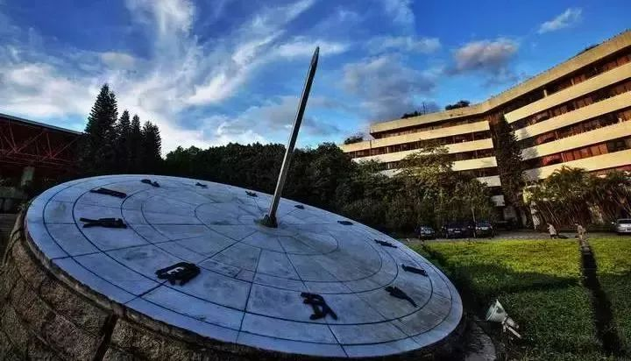

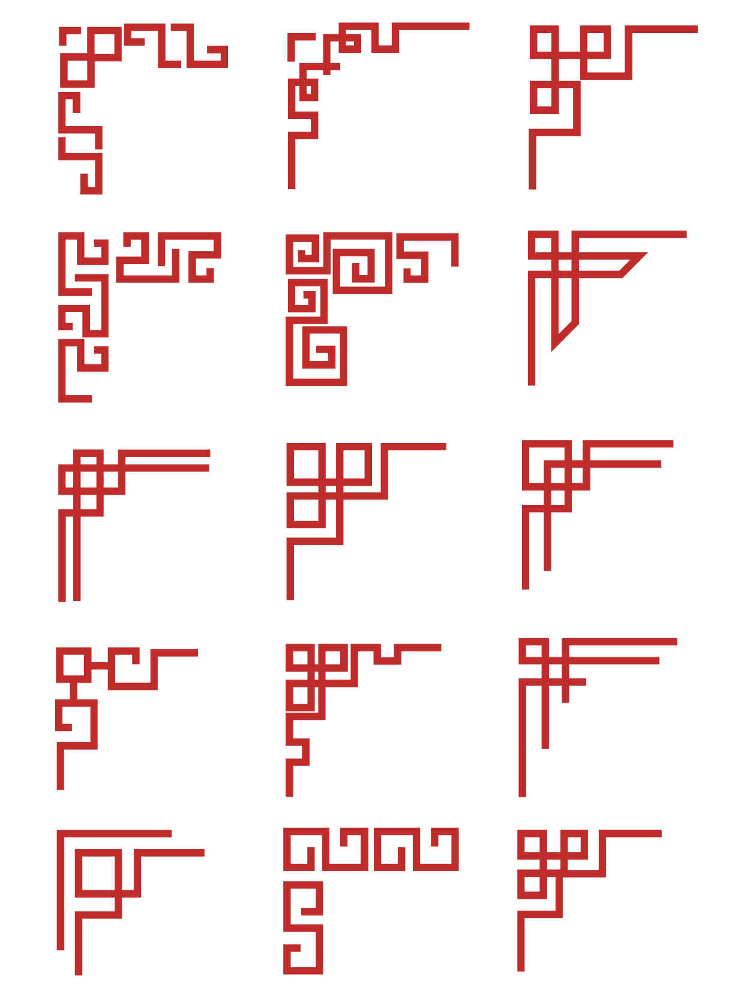
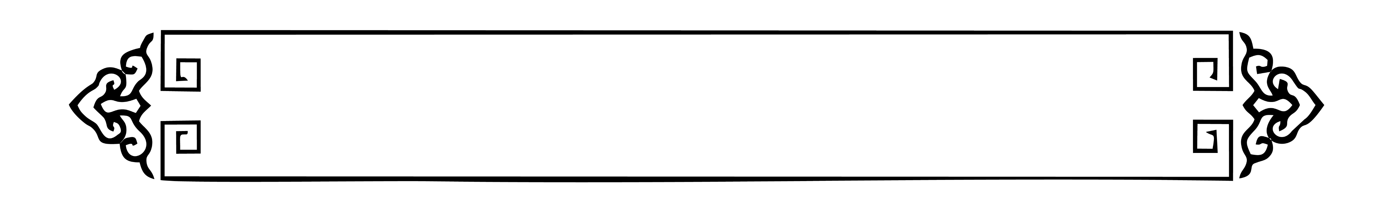
Ring-a-Pose: 基于单戒指的主动声学连续手部姿态追踪系统
Ring-A-Pose
智能网络与计算
汇报人:王培鸿, 李伟超, 廖悦成
2025/12/12

Slide 2
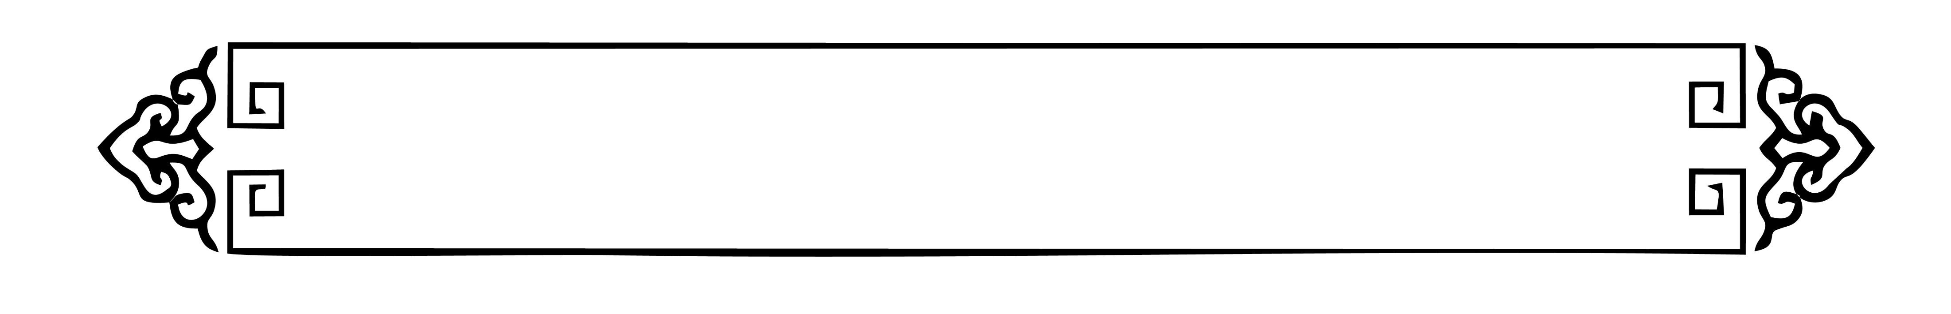
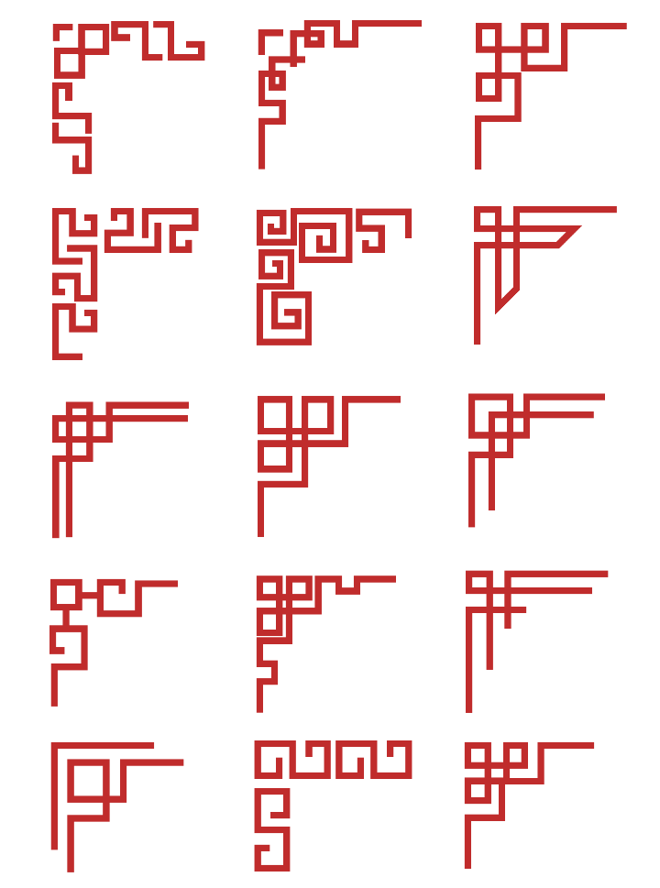
/研究目的与物理原理
1.引言
2.相关研究综述
3.系统实现
目录
/方法论与用户研究
4.评估概览
5.用户研究1：佩戴手指对比
6.用户研究2：连续手部姿态追踪
/实验评估与总结
7.扩展:食指微手势识别
8.讨论

Slide 3

一
引言

Slide 4
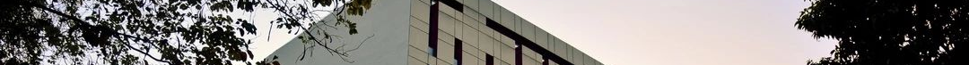
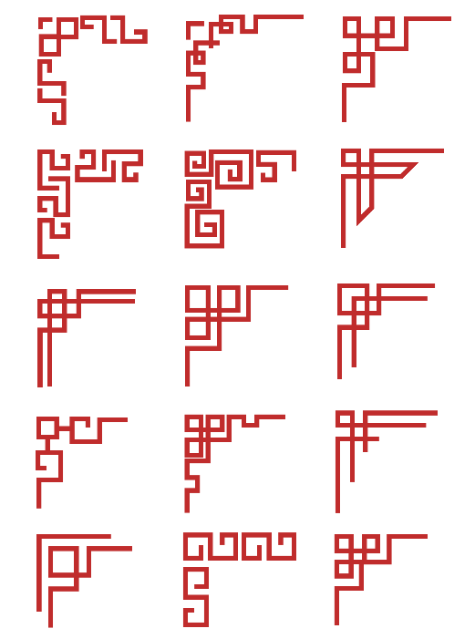

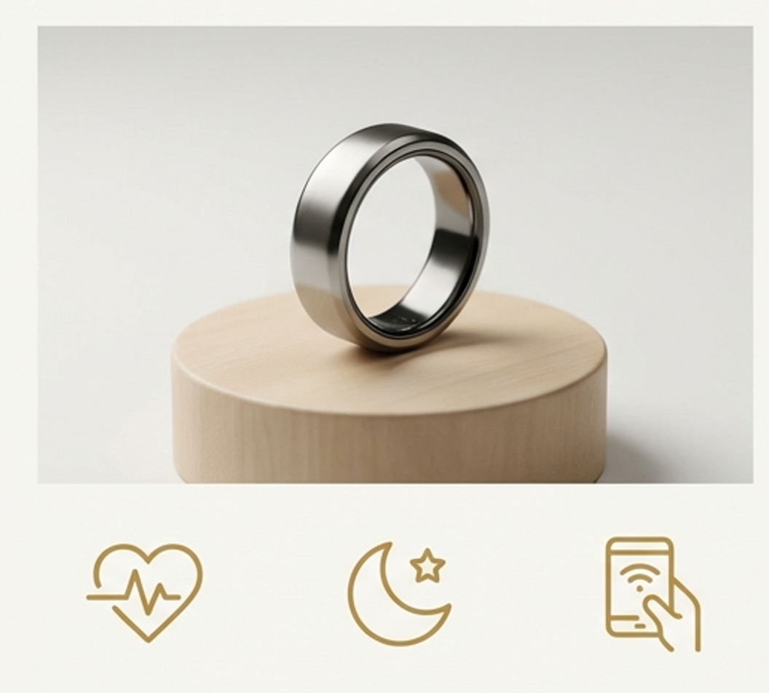
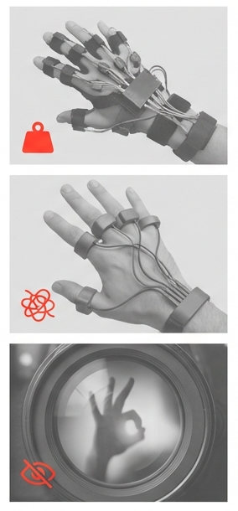
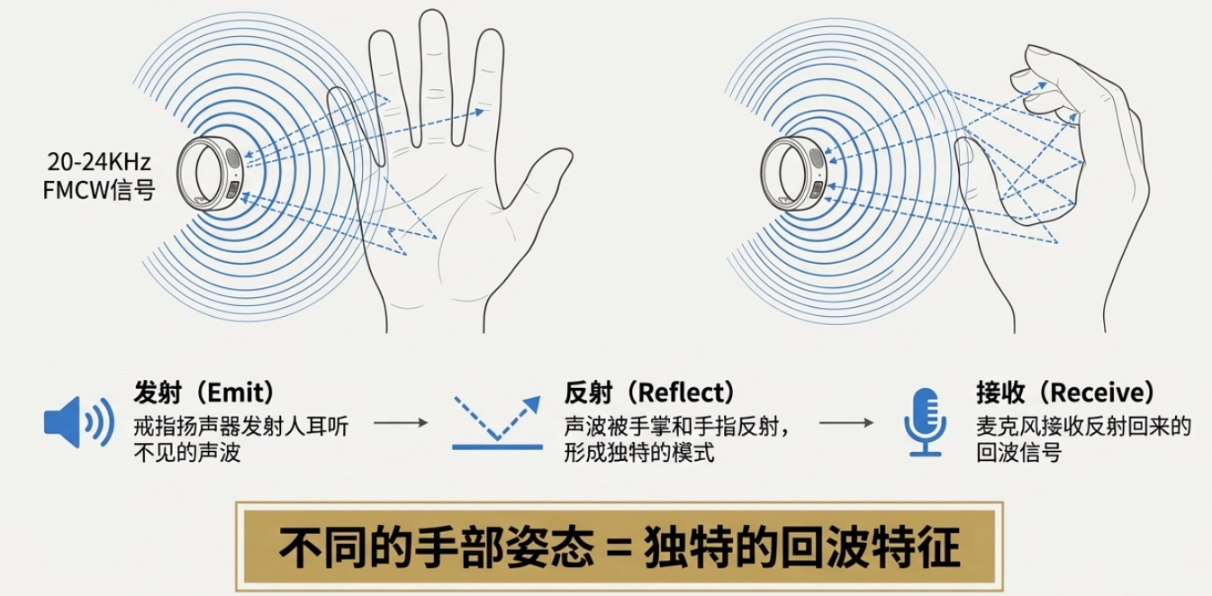
引言
现有方案
提出方案
现有方案缺陷
本文方案: Ring-a-Pose
特点是：单设备 、无束缚 、主动声学传感
核心难点: 手有21个自由度单点设备很难还原全手
其他戒指:仅限于健康/睡眠检测,支付
其他设备:笨重,隐私差

Slide 5
引言
现有方案
提出方案
现有方案缺陷
其他戒指:仅限于健康/睡眠检测,支付
其他设备:笨重,隐私差

Slide 6
引言
主要贡献
首创: 第一个实现连续手部追踪的单戒指系统。
鲁棒: 在不同用户和佩戴手指上均表现稳定。
高精度: 零样本误差 14.1mm & 微手势识别率极高。

Slide 7
二
相关研究综述

Slide 8
相关研究综述
系统名称 (System) | 传感方式 (Sensing) | 追踪能力 (Capability) | 设备形态 (Form Factor) | 无束缚 (Untethered) | 功耗 (Power)
ThumbTrak | Proximity | 离散手势 | 1 Ring | ❌ | 120mW
FingerPing | Active Acoustic | 离散手势 | 1 Ring + Wristband | ❌ | -
ElectroRing | Electric Field | 离散点击 | 1 Ring | ✅ | 220mW
Z-Ring | Bio-Impedance | 2D 连续 | 1 Ring + Wristband | ❌ | 2.4W
Zhou et al. | IMU + PPG | 连续姿态 | 2-5 Rings + Wristband | ✅ | 44mW/ring
ssLOTR | IMU | 连续姿态 | 2-5 Rings + Wristband | ❌ | 198mW
🔴 Ring-a-Pose (Ours) | Active Acoustic | 3D 连续姿态 | 1 Ring | ✅ | 148mW
解决 局限性:笨重,遮挡/隐私问题

Slide 9
三
Ring-a-Pose的实现

Slide 10
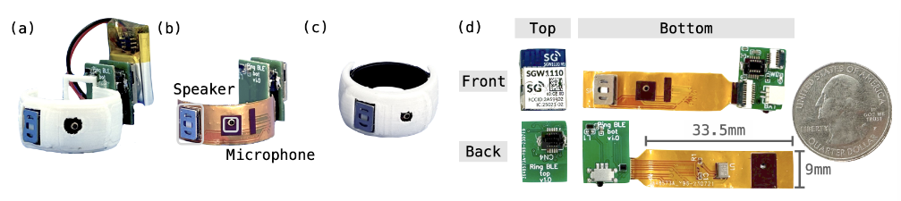
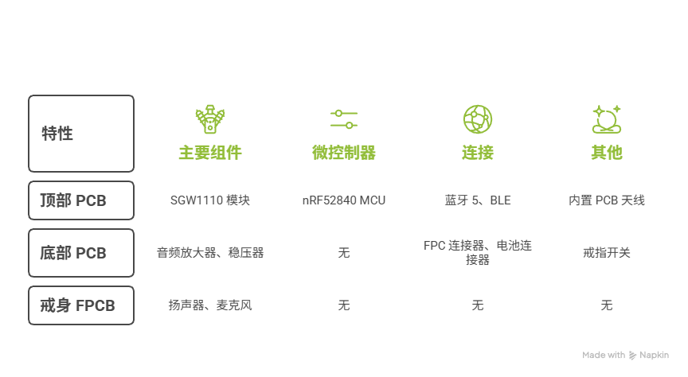
硬件实现
仅用 1 组扬声器 + 麦克风（空间受限下完成 20 个手部关节 3D 坐标检测）
参数细节:
扬声器：发射 20-24KHzFMCW 信号，每周期 600个 样本
麦克风：50KHz 采样16位信号
BLE UART：800Kbps速率传输信号
24mW
4mW
成本仅30$，功耗148mW
120mW
成本低，传感性能好，用户佩戴舒适
Notes:
具体的硬件实现：
整个戒指主要包含戒身、顶部底部PCB；
戒身使用 3D 打印外壳包着 FPCB，FPCB 上就是扬声器和麦克风；
顶部 PCB带有24mw低功耗的 MCU，底部PCB包含放大器、稳压器部件；
具体的细节方面，戒指使用的扬声器发 20-24KHz 的不可闻声波，每周期600 个样本；麦克风用 50KHz 采杨16 位信号，再通过蓝牙以 800Kbps 进行传输
硬件成本仅30$、功耗148mW的低成本低功耗的戒指

Slide 11


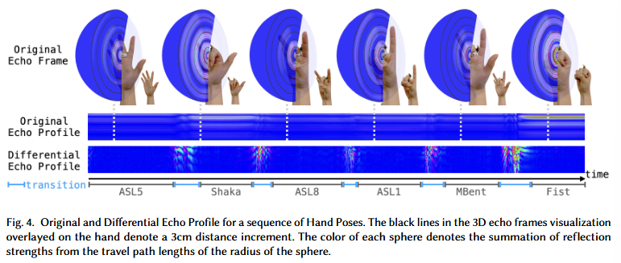

传感原理
基于C-FMCW计算回声轮廓
---- 主动声学传感技术
对于C-FMCW方法，理论测距分辨率相关公式如下：
考虑被测物体的速度（v），C-FMCW的测距分辨率：
其中，C为声速， Lag为发射信号和接收信号之间的样本偏移数
Fs为采样频率，v为被测物体的速度 t为调制周期开始后的时间
其中，Lag取600，0≤t≤600/ Fs
结合手部关节运动速度和男性中指平均长度，换算出速度仅 0.018-0.59m/s，远低于声速。
当目标静止或慢速移动，C-FMCW的分辨率上限为
测距分辨率
理论分辨率
轮廓无明显“模糊 / 断裂”, 变化区域(彩色纹理)只出现在手势切换的瞬间
C-FMCW在手指运动/静止时均保持高分辨率
Notes:
Ring-a-Pose采用主动声学传感技术追踪连续手部姿态。戒指发射人耳听不到的声波，经周围手指和手掌反射、折射后，形成独特模式被麦克风接收。不同的手部几何形状会产生不同的反射信号（即回声），以此重建手部姿态。
核心用的是 C-FMCW 方法，C为声速， Lag为样本便宜数；理论上当目标静止或慢速移动时， C-FMCW 的分辨率为3.43mm；当目标运动时，可得此式，结合手部关节运动速度和男性中指平均长度，换算出速度仅 0.018-0.59m/s，远低于声速，所以手指运动对分辨率影响特别小/
采用C-FMCW方法生成回声轮廓，计算得到的回声轮廓包含连续的时空反射强度，如图，平时的轮廓无明显“模糊 / 断裂”, 变化区域(彩色纹理)只出现在手势切换的瞬间
因此，C-FMCW的空间分辨率高，且手指运动对传感分辨率的影响极小，为Ring-a-Pose捕捉几何形状提供了支持

Slide 12
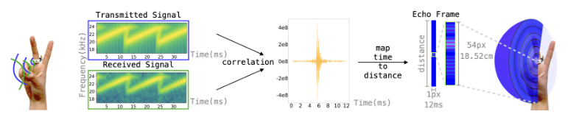
传感原理
回声帧计算
FMCW信号
接收信号：经 5阶巴特沃斯带通滤波（20-24KHz，与发射信号频率一致）
t0 处的最强相关性代表扬声器 - 麦克风直接路径，居中于 6 毫秒
54 像素（对应半径 18.52 厘米）的区域（覆盖完整手部运动范围）
信号收发
预处理
互相关运算
域映射
回声帧截取
戒指发射调频连续波（FMCW）信号，麦克风接收反射信号
对 “发射信号” 和 “接收信号” 做互相关运算，得到不同反射时间的信号强度
以 t0 处的最强相关性为基准，结合声速将时间域映射为距离域
截取回声帧中完整手部运动范围区域（排除环境反射干扰，专注手部传感
接收信号经 5 阶tu带通滤波
Notes:
回声帧的计算
首先戒指发射 FMCW 信号，麦克风收反射信号经过5 阶带通滤波，保持与发射信号频率一致；然后与发射信号做互相关运算，得到不同反射时间的信号强度；
然后寻找代表扬声器 - 麦克风直接路径即最强相关性t0 ，并以其作为基准，结合声速将时间域映射为距离域；
得到回声帧：1 像素宽对应 12 毫秒周期，600 像素长对应 2.06 米的传感范围。只截从 t0 开始的 54 个像素（对应 18.52 厘米），刚好覆盖整只手，还能排除环境反射的干扰。

Slide 13
传感原理
原始和差分回声轮廓计算
类型 | 计算方式
原始回声轮廓 | 回声帧沿时间轴（x 轴）堆叠
差分回声轮廓 | 当前回声帧 - 前一个回声帧
捕捉不同距离的连续反射强度（静态），同时放大回声帧间的变化（姿态动态）
Notes:
原始和差分回声轮廓计算
首先，分为原始回声轮廓和差分回声轮廓；
原始回声轮廓，把之前得到的回声帧，沿着时间轴堆起来，用于捕捉静态手部姿态；
原始回声轮廓，当前回声帧 - 前一个回声帧，主要是放大回声帧间的变化，捕捉手部姿态运动

Slide 14
传感原理
Ring-a-Pose的回声轮廓
两种相似的手部姿态，仅拇指姿态不同，虽然它们的回声帧在视觉上相似，但深度学习模型能够区分。
除内部球体外几乎没有反射
戒指大多被遮挡，都有很强的反射，但拇指和小指位置的细微差异导致回声帧不同
关键优势
抗遮挡：戒指的独特佩戴位置可将手部几何遮挡转化为有用且可重复的信息
用户无关性：依赖手部解剖结构的回声，不同用户相同姿态的回声轮廓相似，无需大量个性化训练。
Notes:
对于“ASL5” （手掌平放）姿态，除内部球体外几乎没有反射；“ASL8”和“MBent”是两种相似的手部姿态，仅拇指姿态不同，虽然回声帧在视觉上相似，但深度学习模型能够区分。
对于戒指大多被遮挡的姿态，差分回声轮廓都有很强的反射，但拇指和小指位置的细微差异导致回声帧不同。
因此，Ring-a-pose具有抗遮挡性：戒指的独特佩戴位置可将手部几何遮挡转化为有用且可重复的信息
用户无关性：依赖手部解剖结构的回声，不同用户相同姿态的回声轮廓相似，无需大量个性化训练。

Slide 15
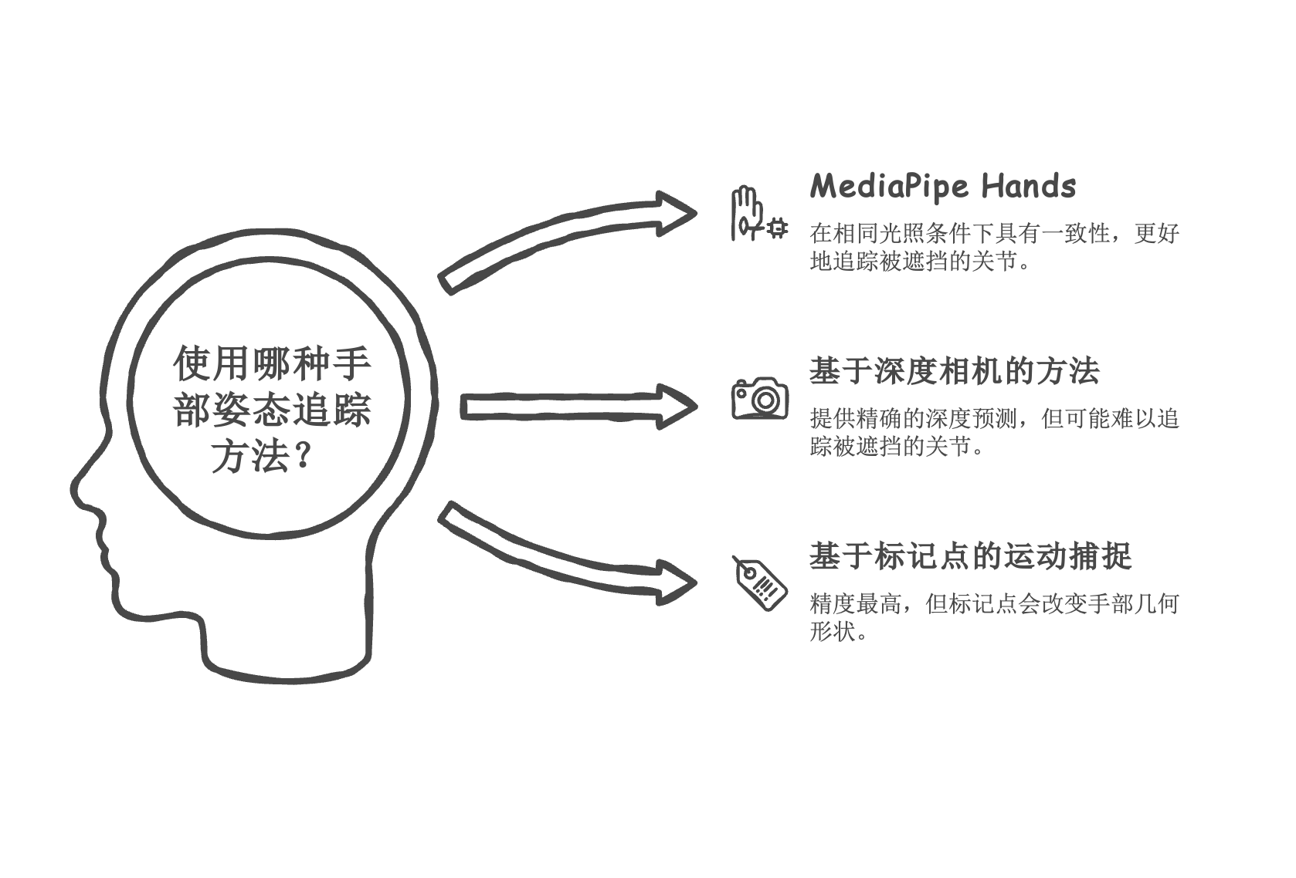
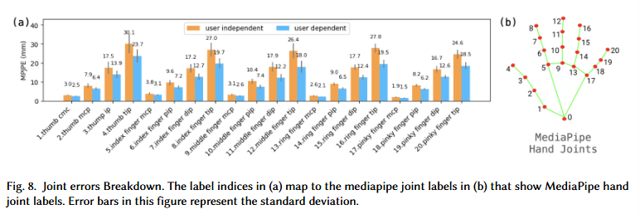
深度学习流程
手部姿态真值获取
手腕关键点
采用MediaPipe计算手部姿态的真值
Notes:
深度学习流程
为什么使用mediapipe? 因为深度相机方法可能追不到遮挡的关节，标记点方法又会改变手的形状，而 MediaPipe 在同光照下结果稳定，还能追踪遮挡的关节。
首先是手部姿态真值获取，使用 MediaPipe Hands 来拿 21 个关键点的 3D 坐标，再把其他 20 个点减去手腕点，得到相对手腕的位置，作为手部姿态的真值；

Slide 16
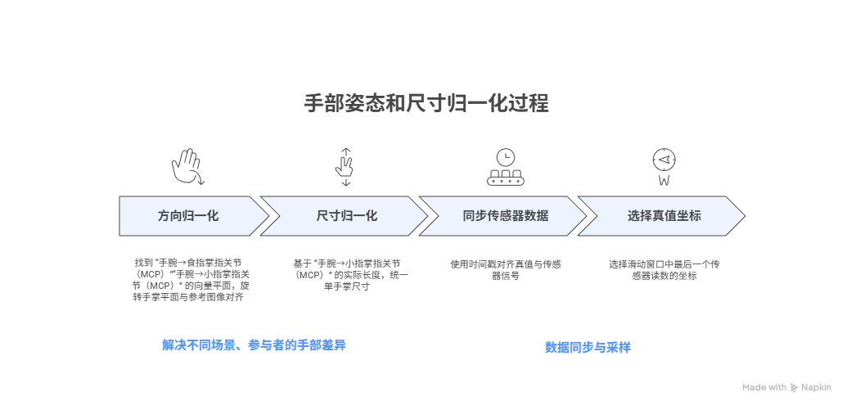
深度学习流程
手部姿态和尺寸归一化
Notes:
方向归一化：
找到 “手腕→食指掌指关节（MCP）”“手腕→小指掌指关节（MCP）” 的向量平面，旋转手掌平面与参考图像对齐。
尺寸归一化：
每个人的手大小都不一致，基于 “手腕→小指掌指关节（MCP）” 的实际长度，统一单手掌尺寸。
实验中使用的相机和戒指采样率分别为30 帧 / 秒和83 帧 / 秒，故基于时间戳对齐真值与传感器信号，同步传感器数据；
最后，选择滑动窗口中最后一个传感器读数对应的手部坐标，作为回声轮廓窗口的真值。

Slide 17
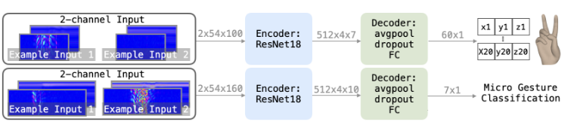
深度学习流程
模型架构
3D手部关节坐标
手势分类
任务类型 | 输入维度 | 对应窗口时长 | 数据特点
手部姿态追踪 | [2×54×100] | 1.2 秒 | 覆盖姿态转换 + 静态姿态，学动态 / 静态
手势分类 | [2×54×160] | 1.92 秒 | 覆盖 2 秒内完整手势，每个手势对应独立实例
差分/ 原始回声轮廓
堆叠为2通道输入，并进行归一化
深度学习模型以回声轮廓为输入，根据传感任务输出3D手部关节坐标（回归）或分类标签（分类）
Notes:
模型结构
模型把原始和差分回声轮廓堆成 2 通道当输入，为解决信号幅度不一致的问题，对每个通道的输入回声轮廓进行归一化处理
，根据传感任务输出3D手部关节坐标（回归）或分类标签（分类）
对于手部姿态追踪（回归）：输入是 [2×54×100]，对应 1.2 秒窗口，能覆盖姿态转换和静态姿态，最后输出 20 个关节的 3D 坐标（共 60 个值）；
手势分类：输入是 [2×54×160]，对应 1.92 秒窗口，覆盖 2 秒内的完整手势，输出分类标签

Slide 18
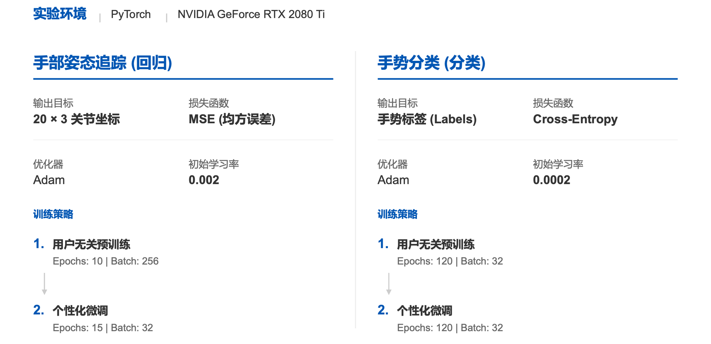
深度学习流程
训练方案
针对回归和分类模型采取不同的训练方案
Notes:
回归和分类模型用了不同的学习率、训练轮数，都走 “先通用训练，再个性化微调” 的路子，适配不同任务需求。

Slide 19
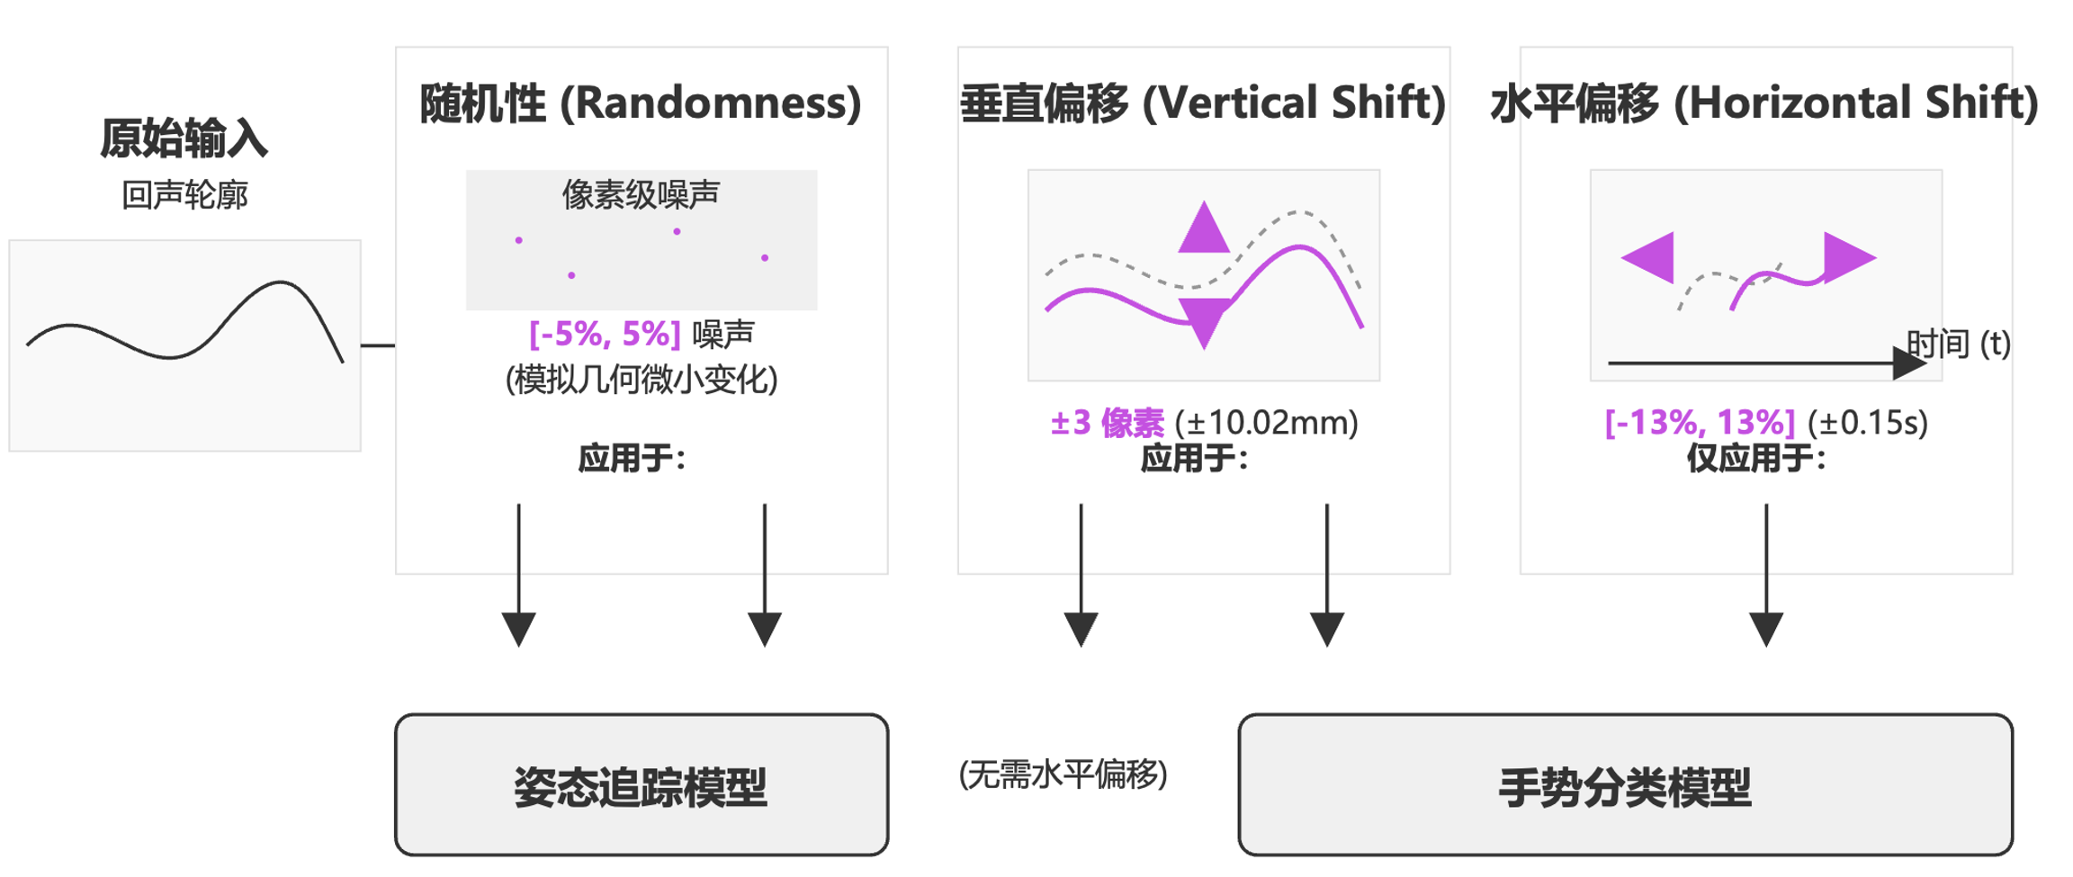
深度学习流程
数据增强
为提高模型鲁棒性，采用以下原位数据增强技术
Notes:
为提高模型鲁棒性，采用以下原位数据增强技术
随机性：给回声轮廓像素加 ±5% 的噪声，模拟手的微小形状变化
垂直偏移：让回声轮廓随机上下挪 ±3 像素（对应 ±10 毫米），适应戒指戴的位置差异；
水平偏移：随机左右挪 ±13% 像素（对应 ±0.15 秒），应对做手势的反应时间差；
其中姿态追踪不用水平偏移，因为动作是连续的。

Slide 20
四
评估概述

Slide 21
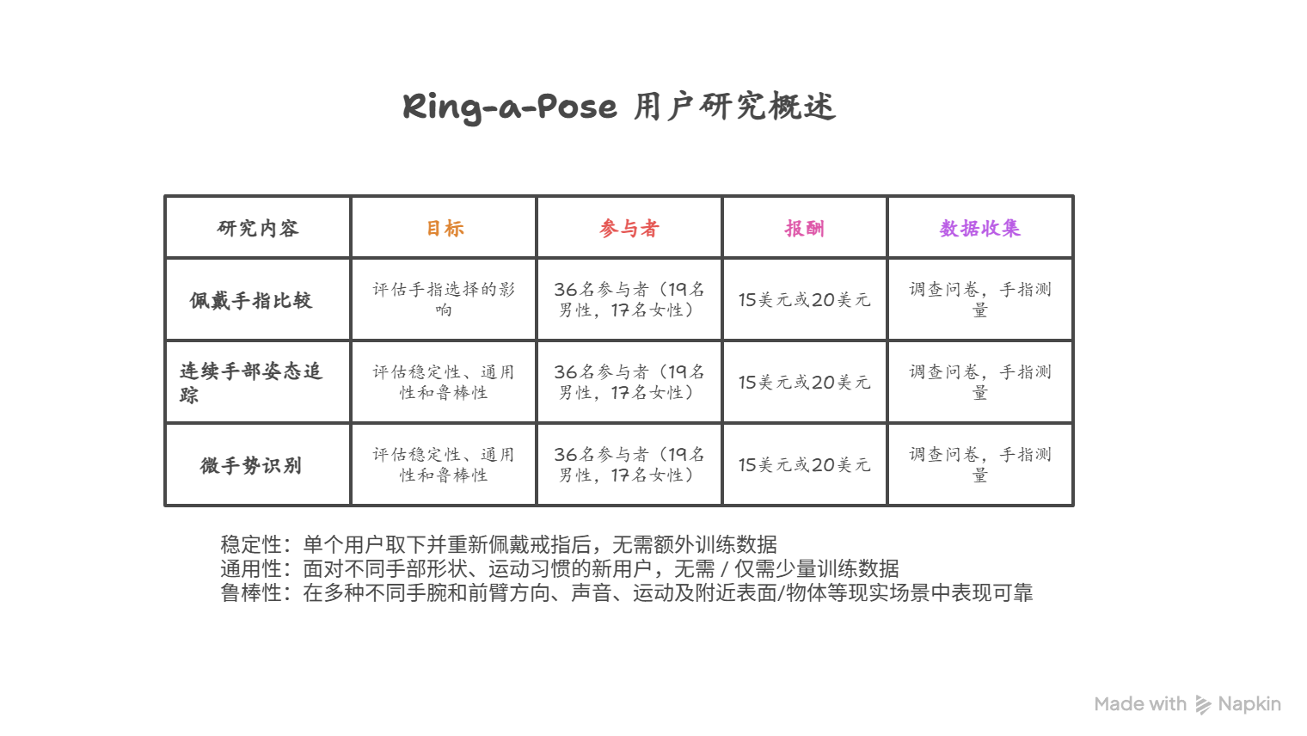
评估概述
Notes:
做了三项研究：戴不同手指的性能对比、连续手部姿态追踪、微手势识别，一共 36 个参与者，男女都有，报酬是 15 到 20 美元。
研究要测三个点：稳定性（摘了再戴不用额外训练）、通用性（新用户不用 / 少用训练数据）、鲁棒性（抗手腕姿势、噪音这些干扰）。

Slide 22
用户研究1:佩戴手指对比
五

Slide 23
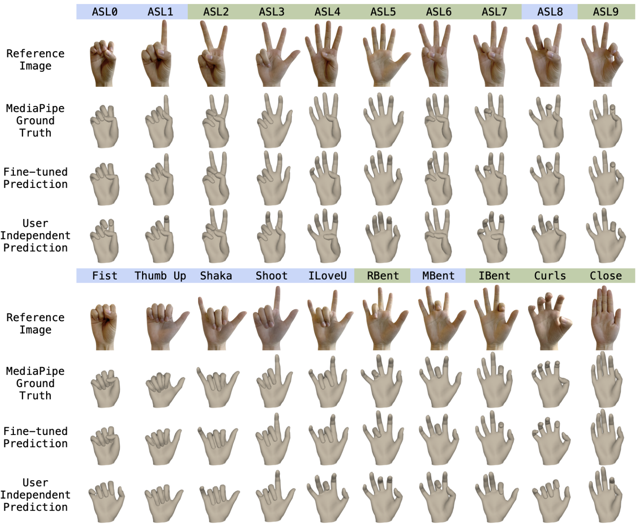
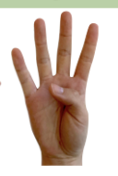
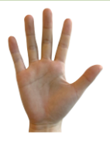
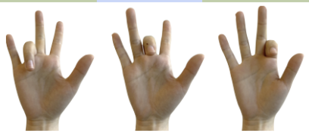

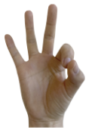

姿势集&建立过程
确定动作
实验设置
4组
5根手指
9 × 9
总共10位参与者
分别给五个手指带上戒指进行测试
每组四个环节
每个环节9个手势随机都要做9遍
每个手势时间为2s, 2s × 9 × 9 × 4 = 10.8min,
4 个环节 × 81 个最终姿势 = 324 个最终姿势实例
总共九个动作:
四个单指动作,
五个复合指动作

Slide 24
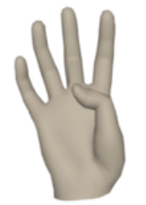
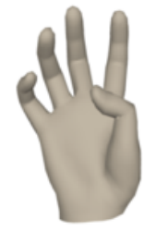
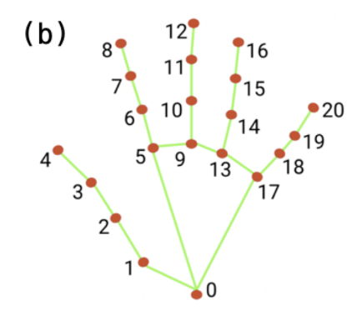
结果
测量指标：MPJPE
Mediapipe Ground Truth
Prediction
测量方法
对每个 手部关节点（共 20 个） 计算预测位置与真实位置之间的 欧氏距离。
在 user-independent ，把预测结果按被试的实测手长缩放一次，抵消掉“手大则误差绝对值大”的系统性偏差，使 MPJPE 仍可横向比较。

Slide 25
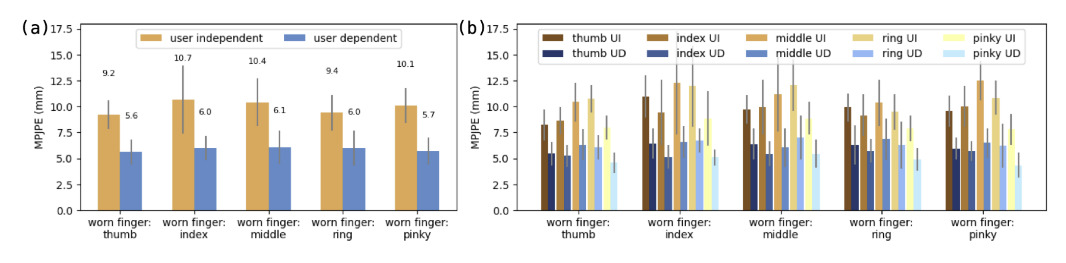
结果
数据输入方法
为了评估用户无关模型，使用留一参与者交叉验证（LOPO）
为了评估微调后的用户相关模型的性能，我们使用前三次实验的数据微调用户无关模型

Slide 26
结果
多元方差分析(MANOVA)和方差分析（ANOVA）
为了发现佩戴手指对误差的影响，采用多元方差的方法，把模型类型和佩戴手指为自变量，以各个被追踪手指的误差为因变量。
被追踪手指 | F 值 | p | 是否显著
整个手 | 3.35 | 0.008<0.05 | 显著
被追踪手指 | F 值 | p 值 | 是否显著 | 解读
拇指 | F₄,₃₆ = 5.76 | 0.001 | 显著 | 拇指误差确实随「戒指戴在哪根手指」而变化
食指 | F₄,₃₆ ≈ 1.x | > 0.05 | 不显著 | 食指误差与佩戴位置无关
中指 | F₄,₃₆ ≈ 1.x | > 0.05 | 不显著 | 中指误差与佩戴位置无关
无名指 | F₄,₃₆ = 3.35 | 0.02 | 显著 | 无名指误差受佩戴位置影响
小指 | F₄,₃₆ = 3.58 | 0.015 | 显著 | 小指误差也受佩戴位置影响

Slide 27
用户研究2：连续手部姿态追踪
六

Slide 28
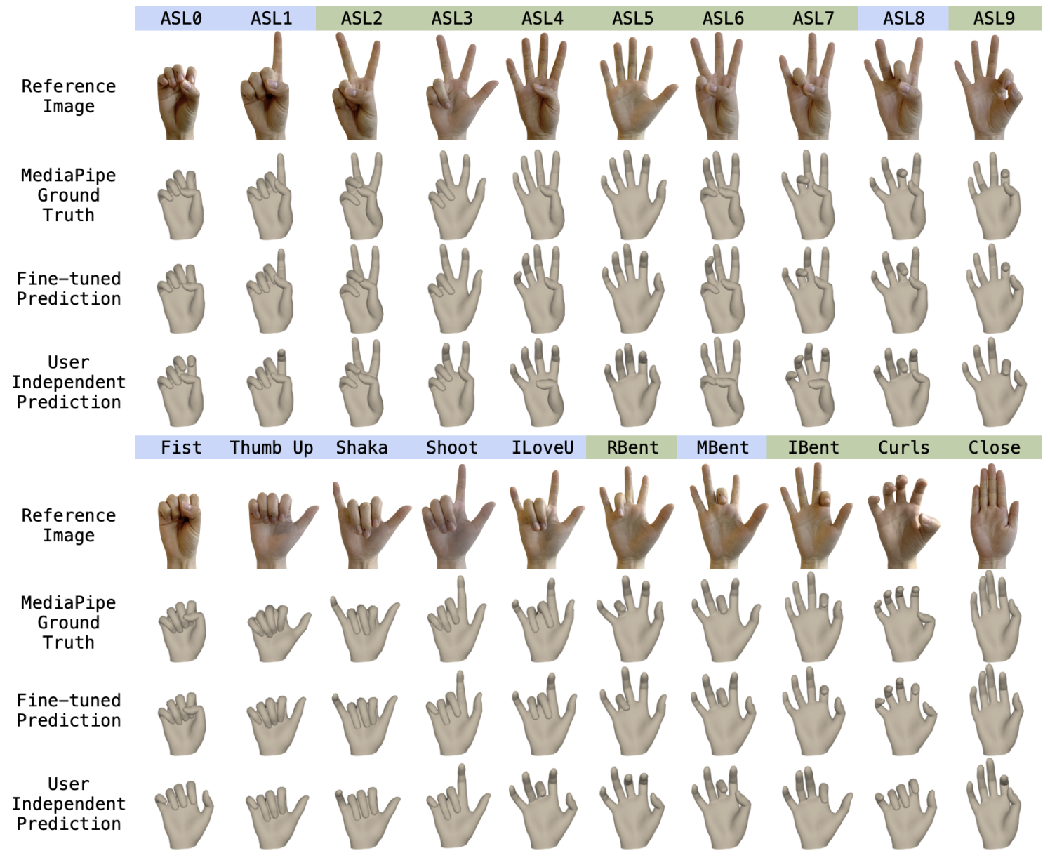
姿势集
2组
12
20+11+9
总共确定二十个姿势
收集信息
绿色为11个无遮挡动作（NO）
蓝色为9个有遮挡动作（WO）
总共12位参与者
每个参与者进行12个环节
每个环节做两边全部手势
WO手势和NO手势 2×(20+11+9) = 80
Notes:
标记的是长得很像的

Slide 29
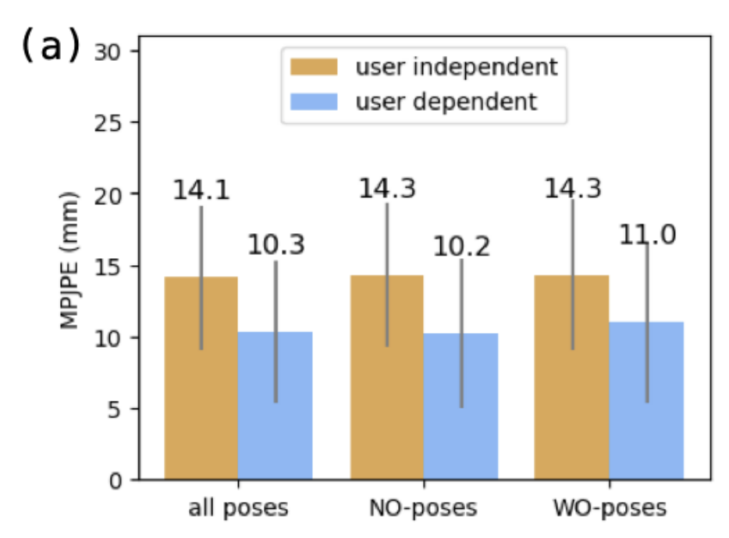
用户无关和用户相关
验证结果
对于用户无关性能我们也使用留一法交叉验证（LOPO）。平均 MPJPE 为 14.1 mm（标准差=5 mm）
用户相关性能，用新数据进行微调，整体 MPJPE 降低至 10.3 mm

Slide 30
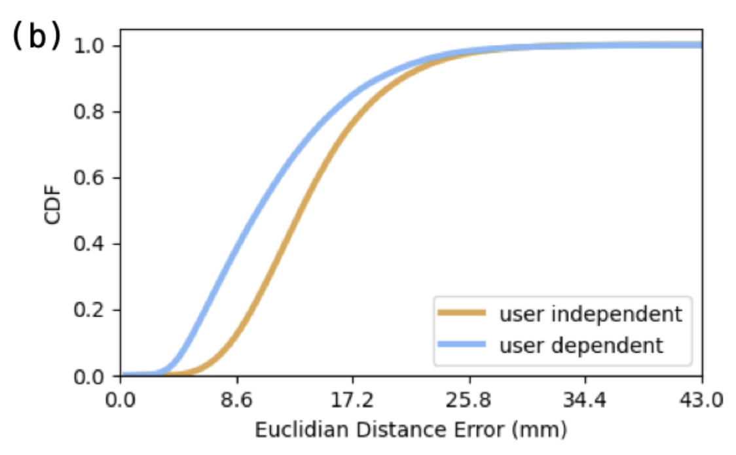
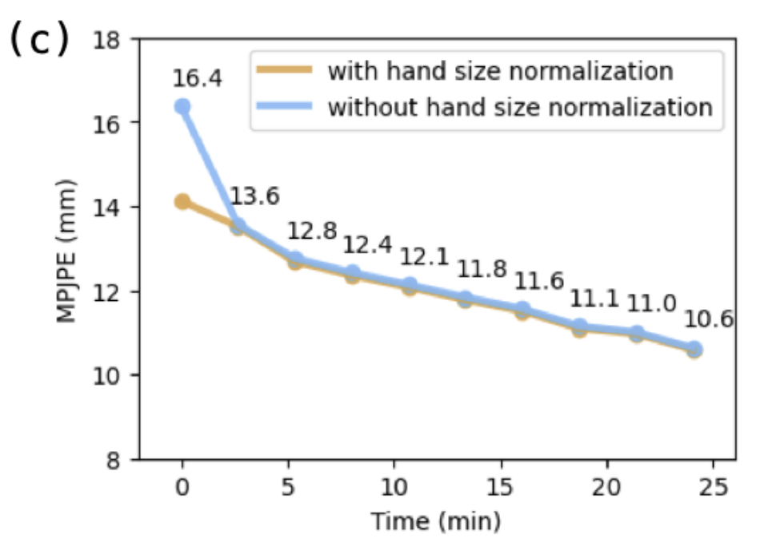
用户无关和用户相关
误差分布情况
仍有改进空间

Slide 31
遮挡的鲁棒性
结果
以模型类型和遮挡条件作为自变量，结果表明姿态类型对跟踪性能没有显著影响（F=1.03，p=0.33），且用户独立/依赖模型与 NO 姿态/WO 姿态之间也不存在交互作用（F=1.36，p=0.27）。

Slide 32
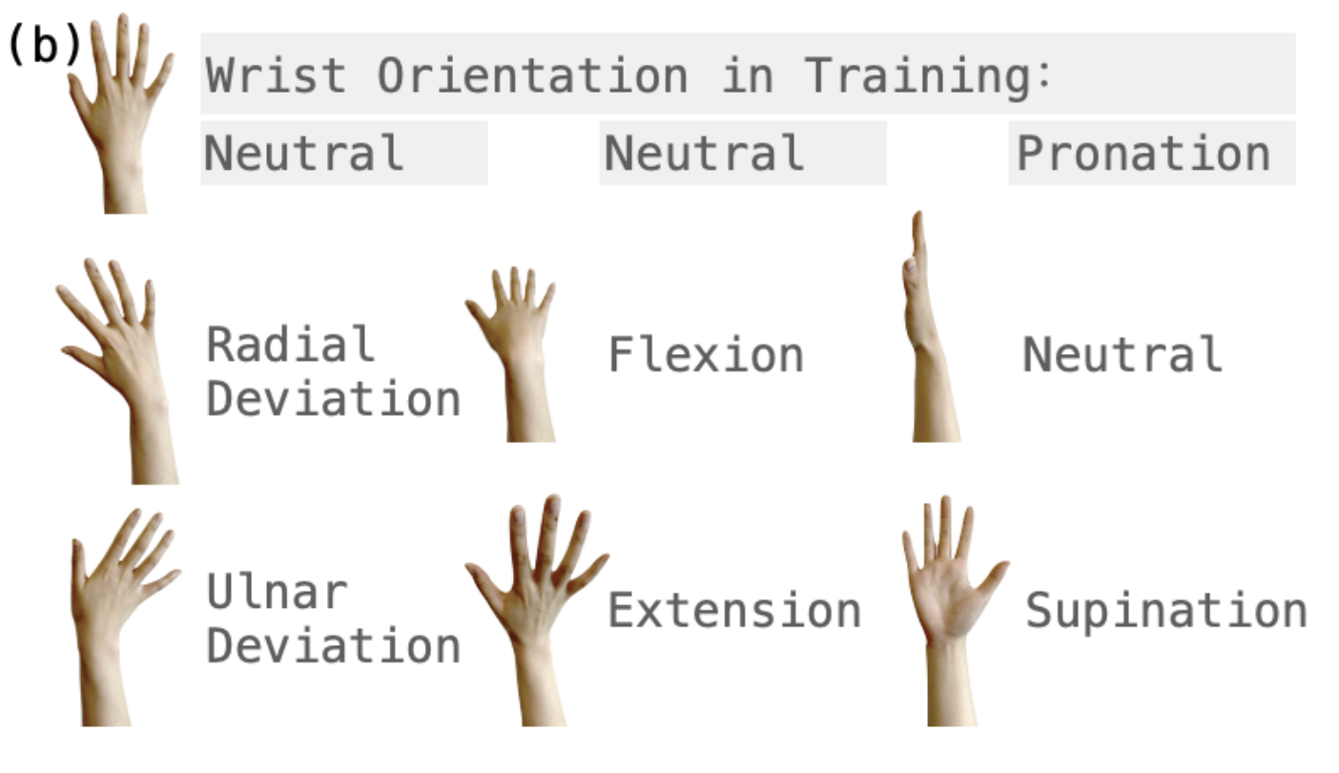
建立过程
收集信息
接着进行11次鲁棒性环节
每个环节在对应特殊环境下做一遍全部手势，WO手势和NO手势 20+11+9
1组
11
20+11+9

Slide 33
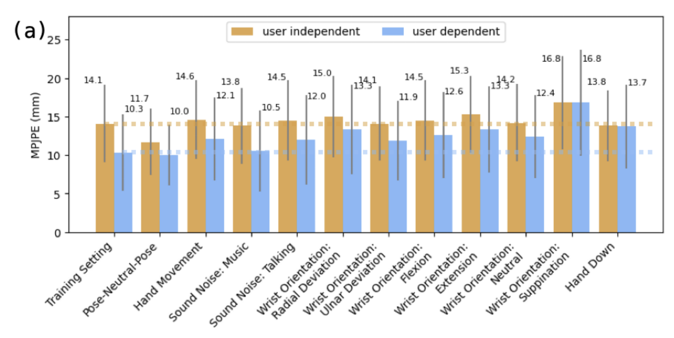
手腕和前臂方向鲁棒性
用户无关模型使用中立腕部位置数据以及来自其他用户的所有其他腕部方向数据进行训练。
用户相关模型仅使用中立腕部方向下收集的数据进行微调。然后，我们使用从图 10(b) 所示的 6 个极端方向的会话中收集的数据来测试模型。
在用户研究中，保持手掌与屏幕平行这一姿势很难被识别到，因此在检测到的真实值中，我们也注意到许多帧的手部姿势在视觉上不正确。因此，误差的增加可能无法准确反映我们系统的性能。
Notes:
绿色性能都下降，橙色都非常差 ，红色用户无关模型好，微调模型很差

Slide 34
对声音的鲁棒性
用户无关模型使用中立腕部位置数据以及来自其他用户的所有其他腕部方向数据进行训练。
用户相关模型仅使用中立腕部方向下收集的数据进行微调。然后，我们使用从图 10(b) 所示的 6 个极端方向的会话中收集的数据来测试模型。

Slide 35
对运动的鲁棒性
用户无关模型使用中立腕部位置数据以及来自其他用户的所有其他腕部方向数据进行训练。
用户相关模型仅使用中立腕部方向下收集的数据进行微调。然后，我们使用从图 10(b) 所示的 6 个极端方向的会话中收集的数据来测试模型。

Slide 36
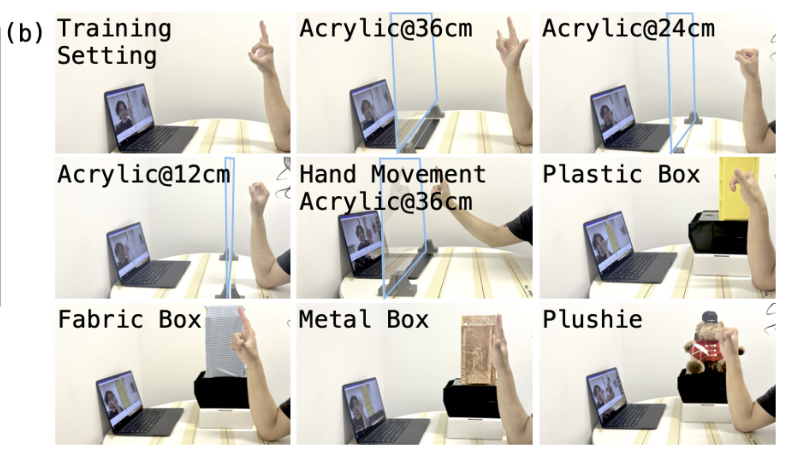
对邻近物体的鲁棒性
设置原因
除了手指遮挡外，传感器还可能被附近的表面和物体（例如裤子和桌子）遮挡。
1组
8
20+11+9

Slide 37
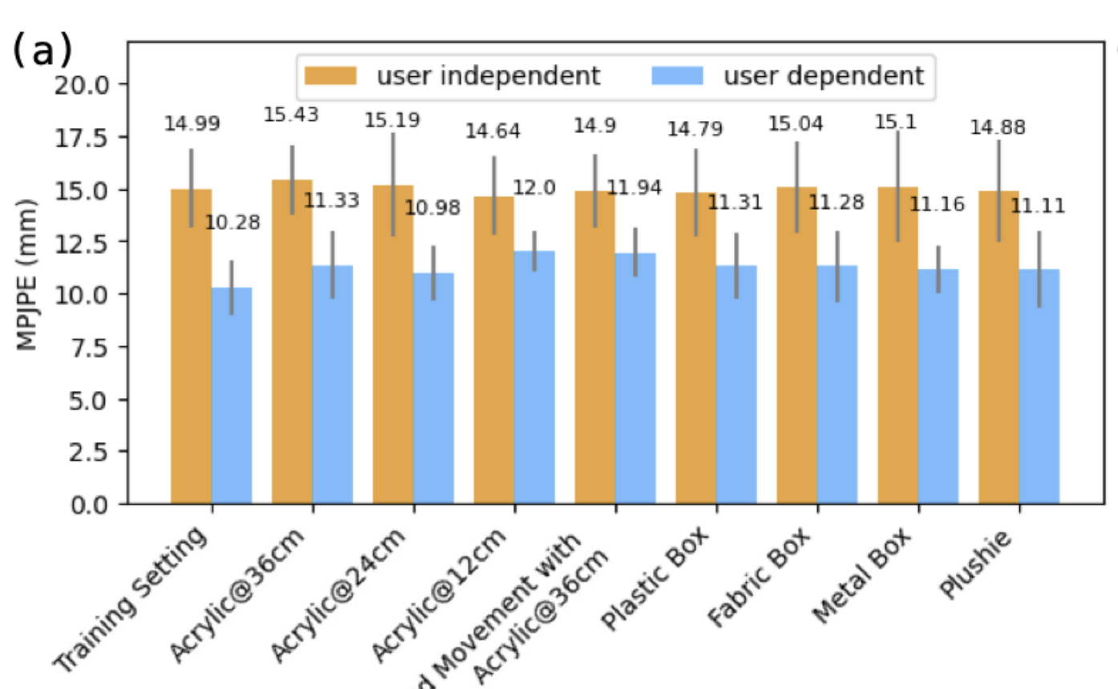
对邻近物体的鲁棒性
最终结果
位于手部正前方且在回波轮廓感知范围内的物体会影响用户相关的性能。
对于其他附近的物体，它们对跟踪性能的影响很小。
由于我们的感知范围较小，物体遮挡造成的限制远小于基于视觉的解决方案。

Slide 38
七
微手势识别

Slide 39
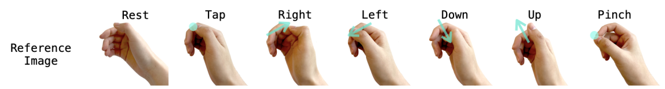
微手势识别
应用扩展：微手势
7种微手势示意图：点击、滑动、捏合等
目标: 检测拇指与食指的微小交互（隐蔽且自然）
数据集: 7 种手势（静止、点击、上下左右滑动、捏合）
应用场景: AR 眼镜的理想交互方式。

Slide 40
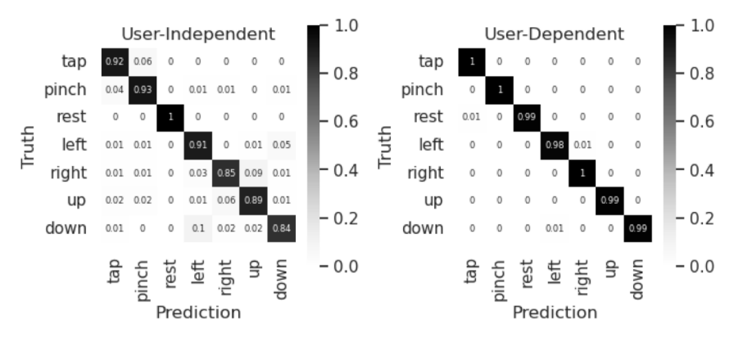
微手势识别
微手势识别性能
对比: 准确率优于 Thumb-in-Motion, Z-Ring, EFRing 等系统。
用户无关 (UI): 90.60% (通用性强)。
用户特定 (UD): 99.27% (个性化后极准)。

Slide 41
八
讨论

Slide 42
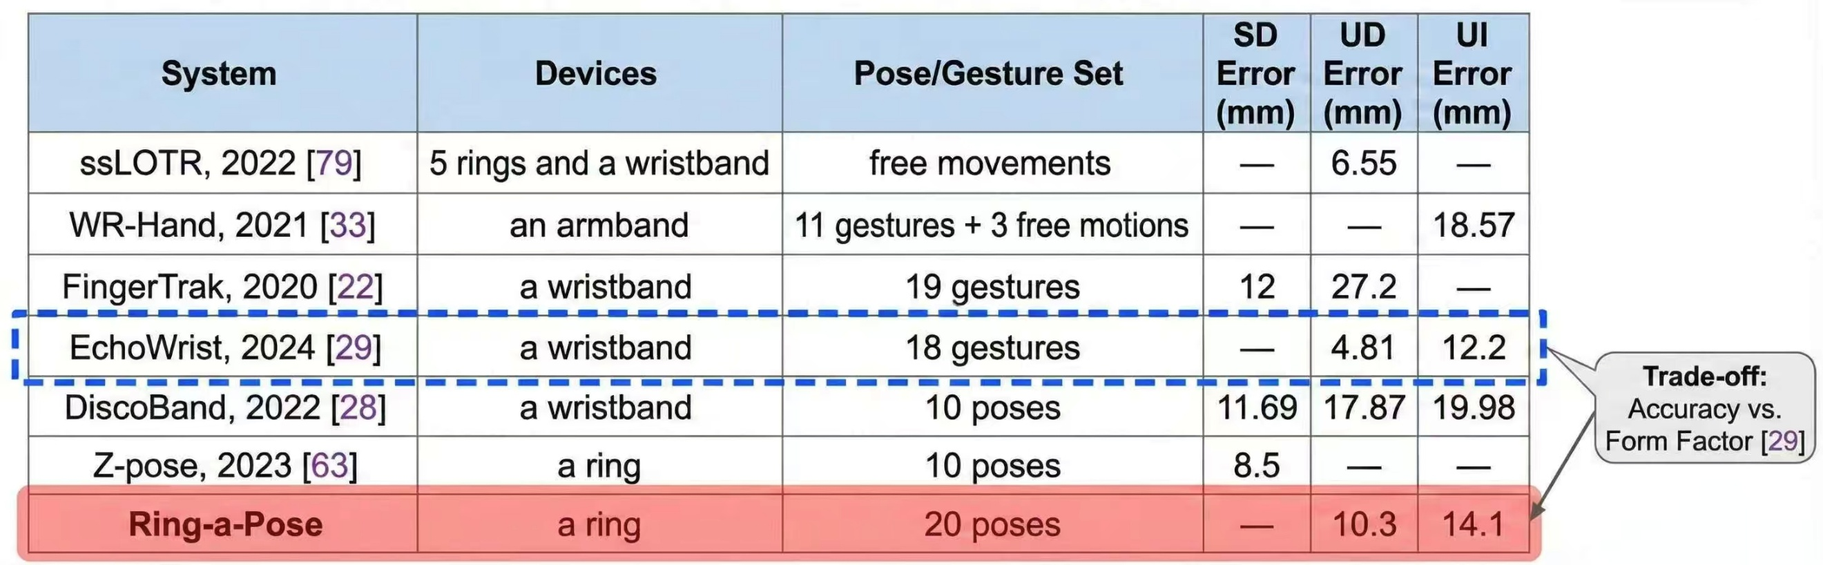
讨论
SOTA 对比
SOTA对比
对比 EchoWrist (手环):精度略低 (14.1mm vs 12.2mm)
对比 ssLOTR (多戒指):无需5个戒指
以微小的精度损失，换取了极致的佩戴舒适度 (Wearability)

Slide 43
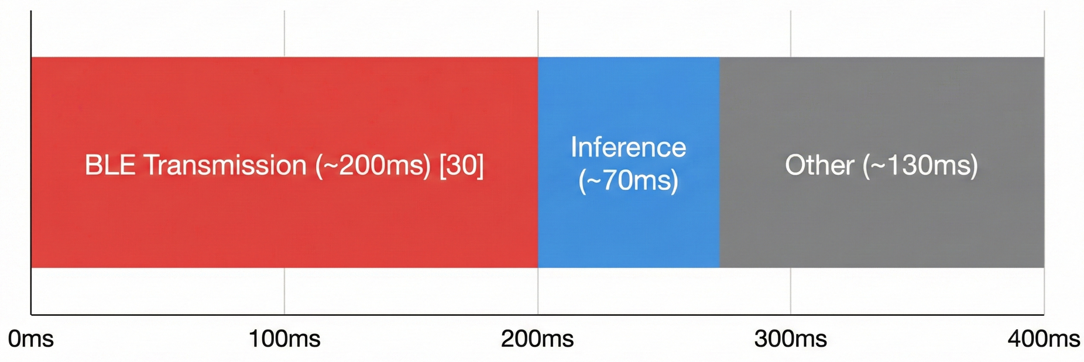
讨论
系统延迟分析
结论： 瓶颈在蓝牙传输

Slide 44
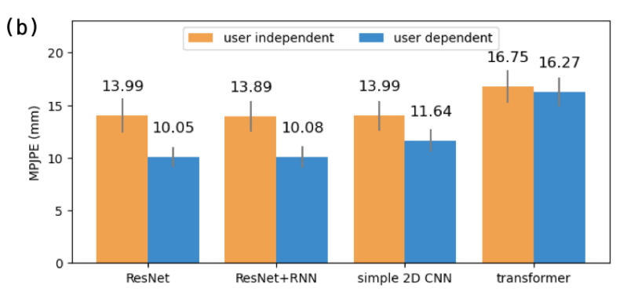
讨论
模型选型依据
模型对比
ResNet18: 13.99mm(最优)
Transformer: 16.75mm (过拟合，且计算量大)
Simple CNN: 泛化能力较弱
证明:对低分辨率声谱图，CNN 效果更好且计算量更低
其中ResNet表现最优
Notes:
模型对比: ResNet vs. Transformer vs. 简单 CNN。
结果: ResNet18 误差最低 (~10mm)。
原因: 回声图谱本质上是 2D 图像 (时间 x 距离)。ResNet 最适合提取此类空间特征。

Slide 45
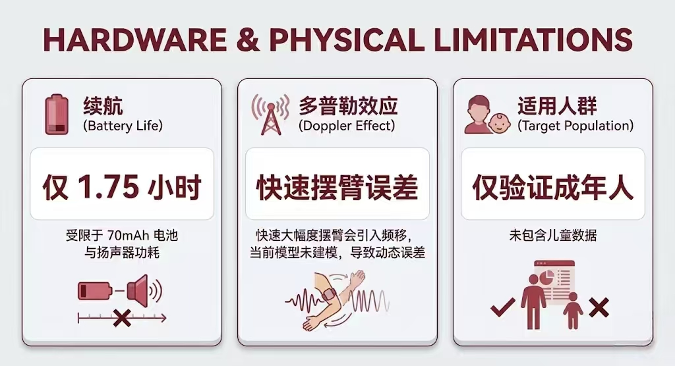
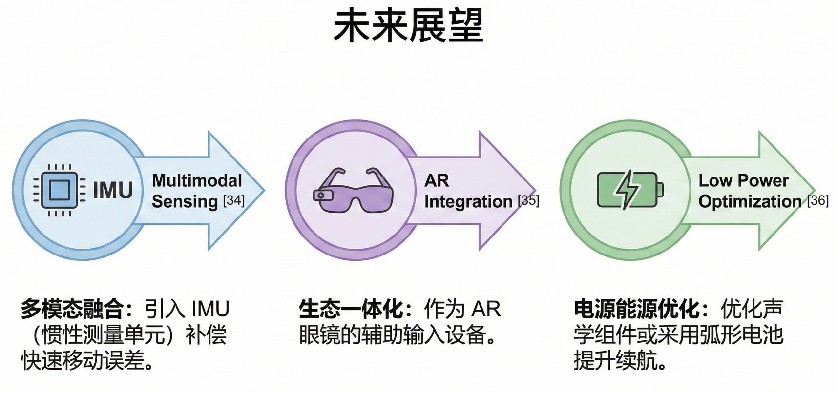
讨论
硬件与物理局限
未来展望
首款基于主动声学传感实现连续手部姿态追踪 + 手势识别，且鲁棒性强、精度高、抗遮挡的单戒指系统

Slide 46
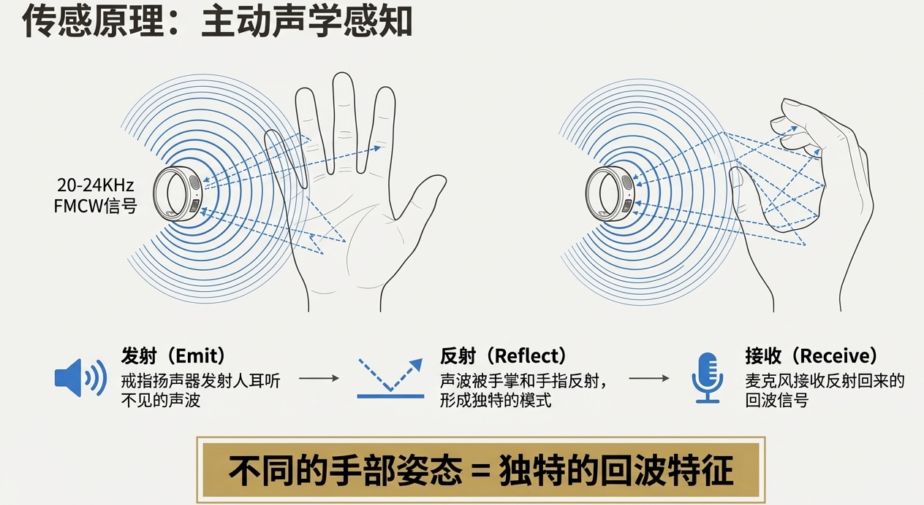
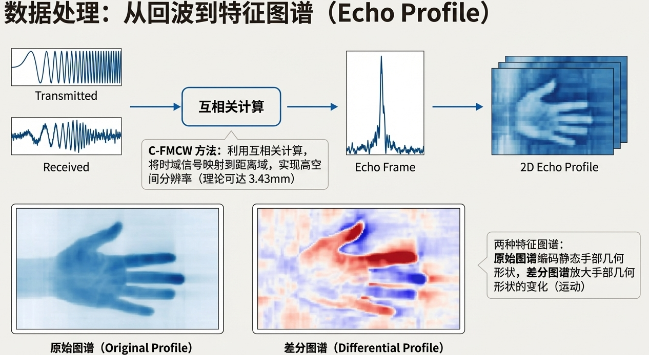
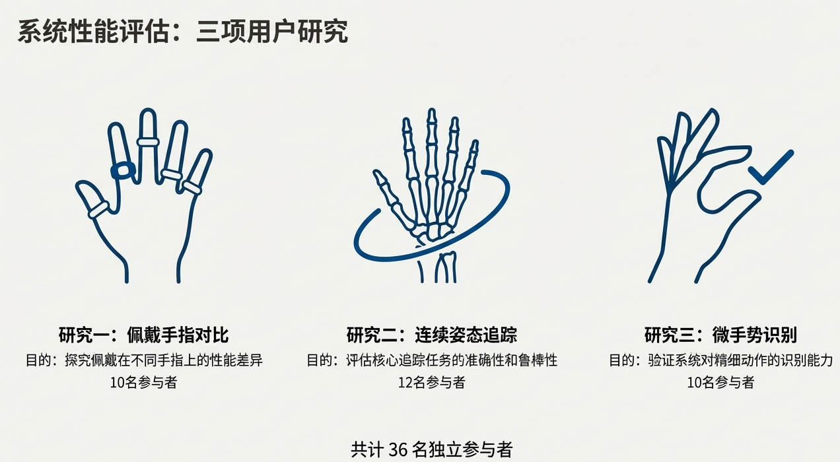
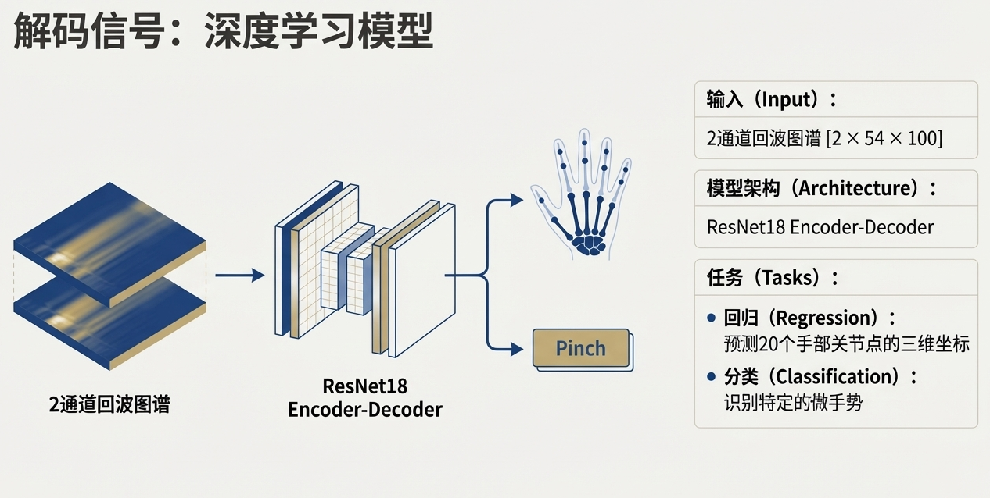
总结

Slide 47
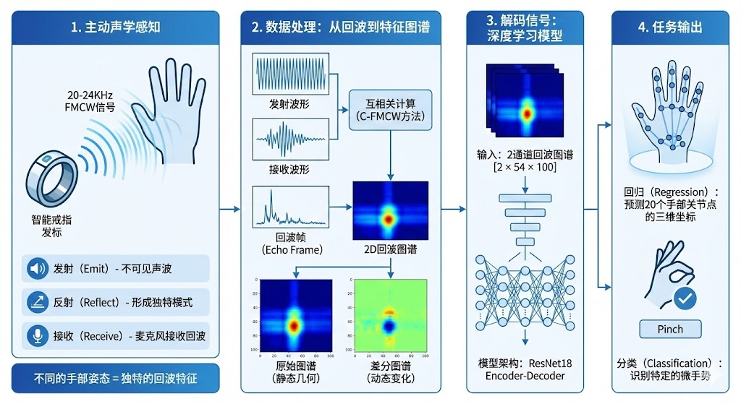

Slide 48

谢谢观看
智能网络与计算
汇报人:王培鸿, 李伟超, 廖悦成
2025/12/12

